Slide 1

БЮДЖЕТ ДЛЯ ГРАЖДАН
на основании проекта решения
«Об исполнении бюджета муниципального образования город Торжок за 2020 год»
2021 год

Slide 2
«Бюджет для граждан» - содержит основные положения отчета об исполнении бюджета муниципального образования город Торжок в доступной для широкого круга заинтересованных пользователей форме.
«Бюджет для граждан» разработан в целях ознакомления граждан с приоритетными направлениями бюджетной политики, достигнутыми результатами использования бюджетных средств.
Основная цель
реализация принципа прозрачности бюджетного процесса и обеспечение полного и доступного информирования граждан об исполнении бюджета муниципального образования город Торжок

Slide 3
СОЦИАЛЬНО-ЭКОНОМИЧЕСКОЕ РАЗВИТИЕ
В 2020 году введение ограничительных мер в связи с неблагоприятной эпидемиологической ситуацией сложившейся в результате распространения новой коронавирусной инфекции (COVID-19) оказало влияние на социально-экономическое развитие города Торжка
Объем отгруженных товаров промышленными предприятиями города снизился
на 21% и составил 18,4 млрд. руб.
Объем инвестиций в основной капитал составил 1,6 млрд. руб. (темп роста 192%)
Оборот общественного питания снизился на 31% и составил 32,3 млн. руб.
Оборот розничной торговли составил 3,4 млрд. руб. (темп роста 135%)
Среднемесячная заработная плата составила 34,4 тыс. руб. (темп роста 106%).
Среднесписочная численность снизилась на 3% и составил 10,5 тыс. чел.
Введено в эксплуатацию 6,5 тыс. кв.м., в т.ч. 3,1 тыс. кв.м. ИЖС
Численность населения на 01.01.2021 – 43,6 тыс. чел.
Уровень безработицы на 01.01.2021 – 2,8 %

Slide 4

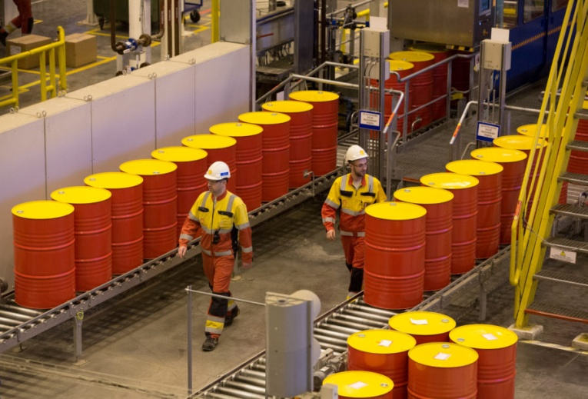
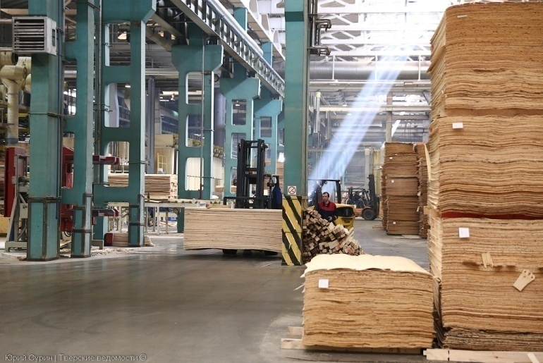
Экономика города Торжка
Объем отгруженных товаров предприятиями города
18,4 млрд. руб. , темп - 79%
Доля в общем объеме отгрузки предприятий Тверской области
7%
Общий объем инвестиций
1,6 млрд. руб., темп - 192%
Доля инвестиций промышленных предприятий
43%
Объем инвестиций на 1 жителя
21,3 тыс. руб.

Slide 5

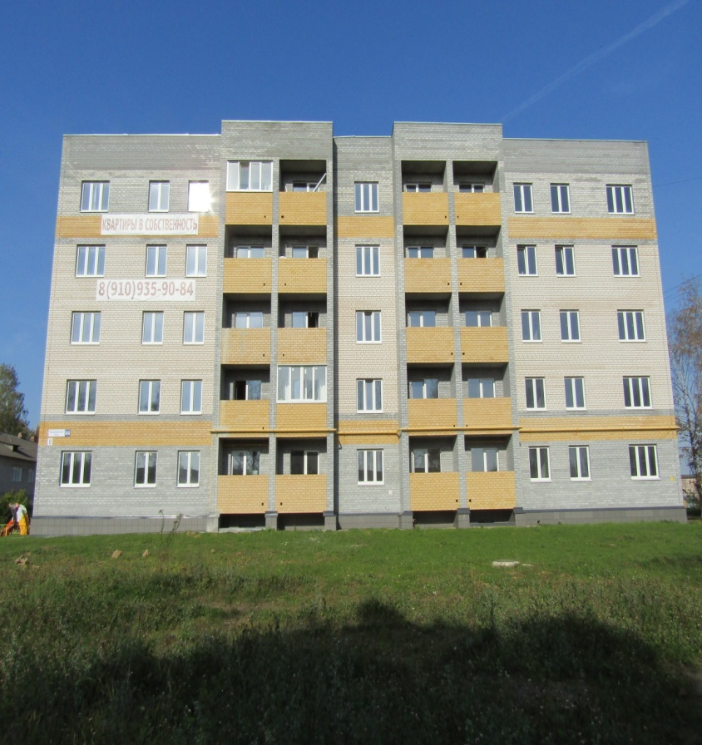
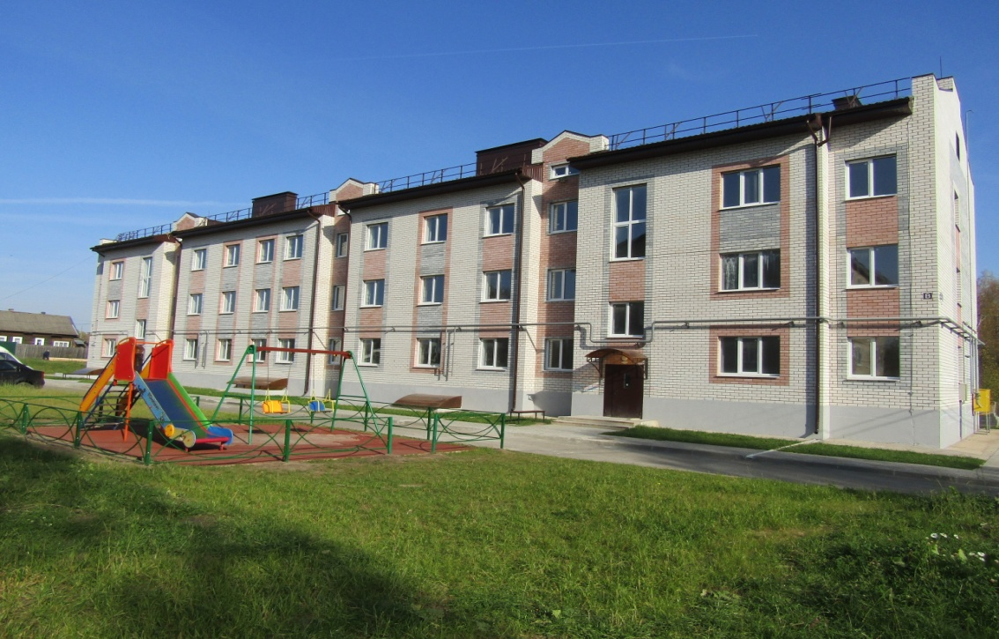
Жилищное строительство
Общая площадь введенных в эксплуатацию жилых домов
6,5 тыс. кв. м, темп 105%:
3,4 - тыс. кв.м. – 2 МКД; 3,1 тыс. кв.м. – 20 домов ИЖС
ООО «Дороги»,
ул. Володарского, 65
ООО «Основание,
Калининское шоссе, 31б

Slide 6

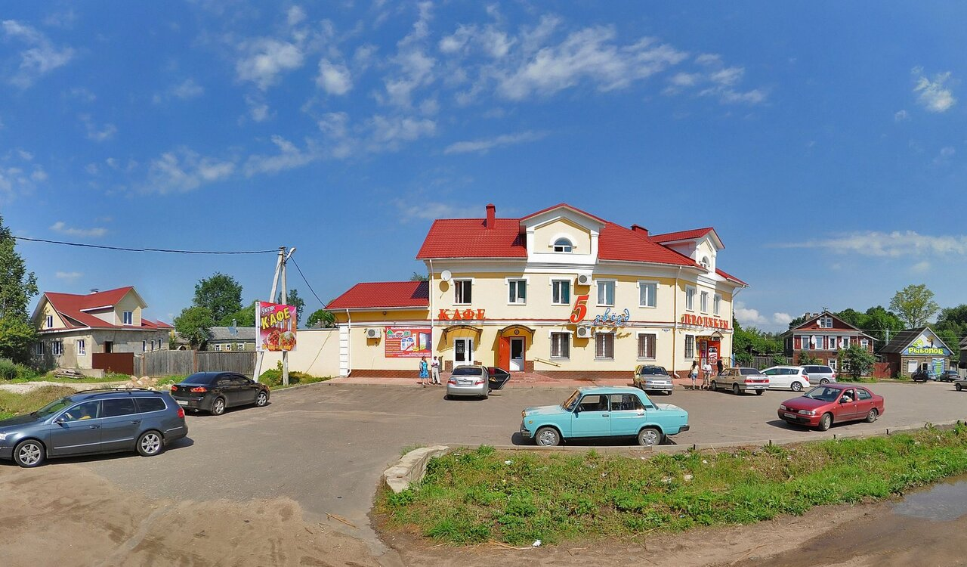
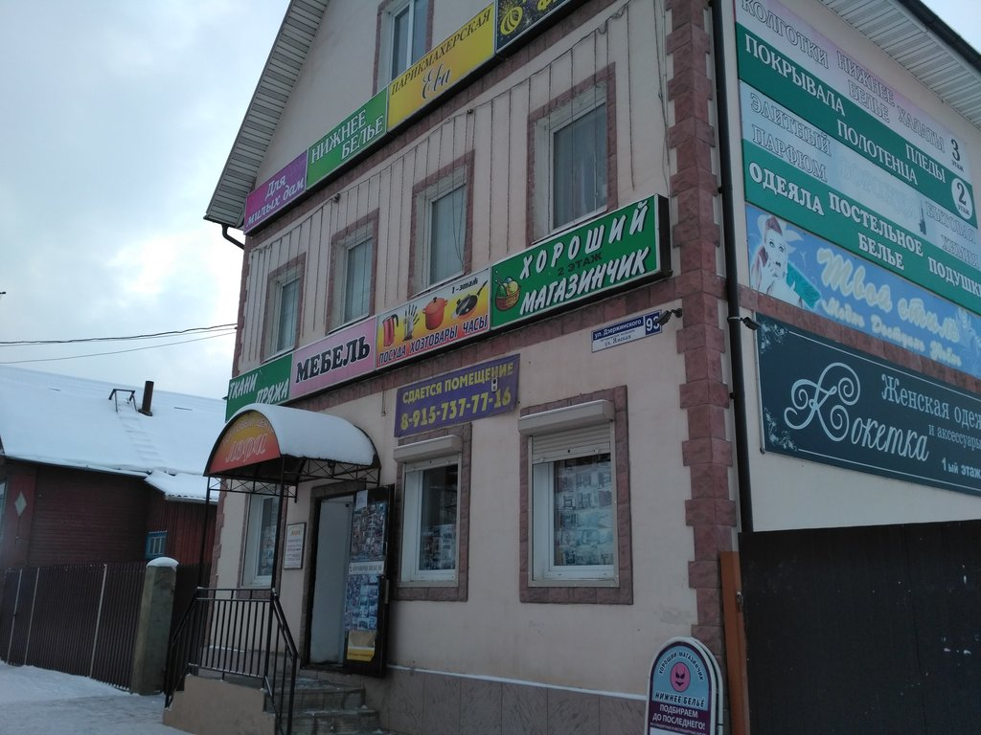
Потребительский рынок
Общая торговая площадь 32,9 тыс. кв.м.
Оборот общественного питания
32,3 млн. руб.
Оборот розничной торговли
3,4 млрд. руб.

Slide 7


Поддержка субъектов МСП
В рамках реализации регионального проекта
«Расширение доступа субъектов МСП к финансовым ресурсам,
в том числе льготному финансированию»
Индивидуальным предпринимателям города Торжка Фондом содействия кредитованию малого и среднего предпринимательства
на льготных условиях выдано
3 займа на общую сумму 2800 тыс. руб.

Slide 8
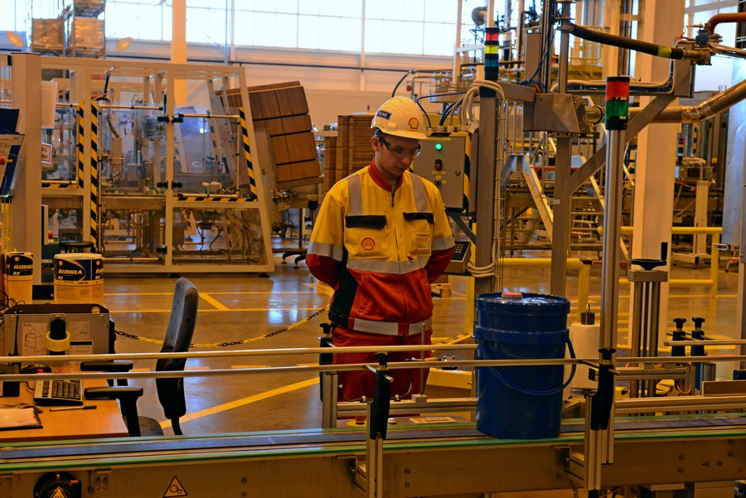
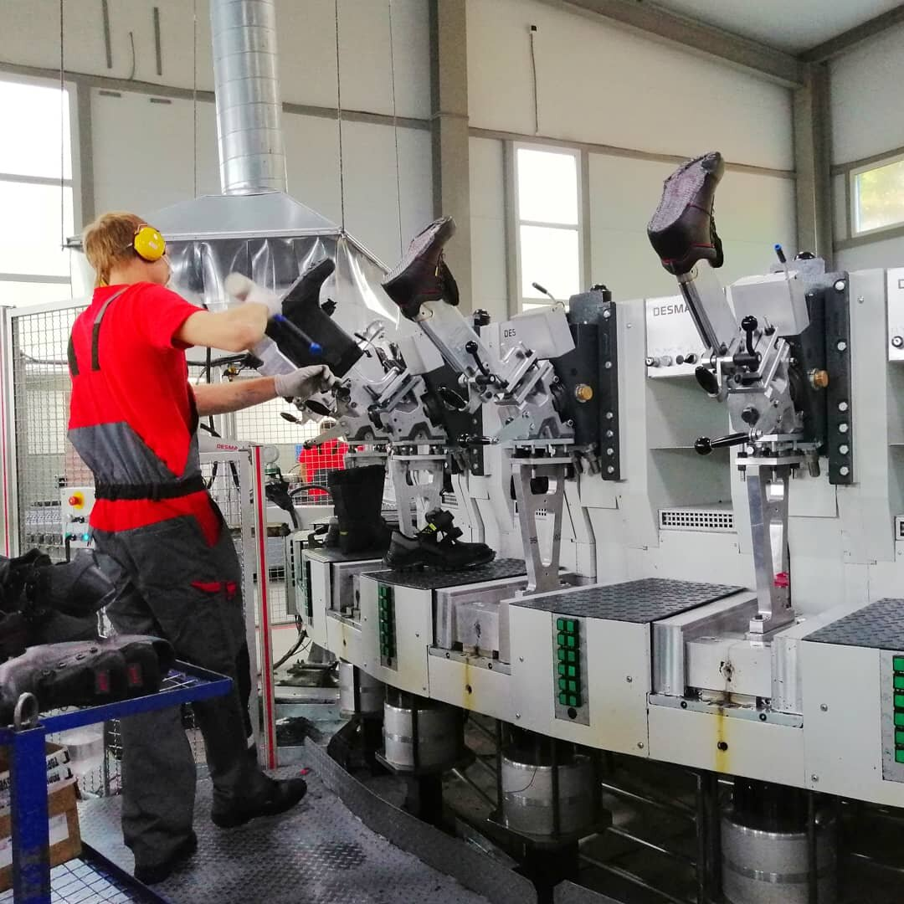
Рынок труда
Заработная плата
34,4 тыс.руб.
темп 106%
На крупных и средних предприятиях занято
10,5 тыс.чел.
темп 97%
Уровень официально зарегистрированной безработицы
2,8%

Slide 9



Демографическая ситуация
Численность населения
на 1 января 2021 года
43,6 тыс. чел.
Естественная убыль 370 чел.
родилось 295 чел. умерло 665 чел.
Миграция 451 чел.
прибыло 831 чел. выбыло 1282 чел.

Slide 10
Основные ПАРАМЕТРЫ бюджета за 2020 год, млн. руб.
Показатель | Утвержденный бюджет | Уточненный бюджет | Исполнение | % исполнения
Общий объем доходов | 795,3 | 934,8 | 936,2 | 100,1
Общий объем расходов | 788,3 | 958,7 | 940,6 | 98,1
Дефицит (-), профицит (+) | 7,0 | -26,8 | -4,4 | Х
Источники финансирования дефицита бюджета: | -7,0 | 26,8 | 4,4 | Х
Бюджетные кредиты от других бюджетов бюджетной системы РФ | -12,0 | 2,0 | 2,0 | Х
изменение остатков средств на счетах по учету средств бюджета | 5,0 | 24,8 | 2,4 | Х

Slide 11
Структура и ДИНАМИКА ПОСТУПЛЕНИЙ В РАЗРЕЗЕ ДОХОДНЫХ ИСТОЧНИКОВ по итогам 2018 – 2020
млн. руб. 872,5 869,0 936,2
Уменьшение неналоговых доходов в 2020 году по сравнению с 2018 и 2019 годами связано с уменьшением поступления штрафов в связи с изменения порядка их зачисления (с 01.01.2020 они зачисляются в тот бюджет, из которого осуществляется финансирование органа, выявившего нарушение)
Увеличение налоговых доходов в 2020 году связано с ростом поступлений по НДФЛ

Slide 12
Структура налоговых и неналоговых доходов за 2020 год
Всего
393,5 млн. руб.
В структуре налоговых и неналоговых доходов бюджета за 2020 год основными являются НДФЛ, налоги на совокупный доход, налоги на имущество, доходы от использования и продажи имущества, находящегося в муниципальной собственности.
Их доля в составе налоговых и неналоговых доходов
составляет 95%.

Slide 13
ДОХОДЫ БЮДЖЕТА 2018 - 2020, млн. руб.
Наименование |  | 2018 | 2019 | 2020
 |  |  |  | план | факт | %
НАЛОГОВЫЕ И НЕНАЛОГОВЫЕ ДОХОДЫ - всего |  | 371,6 | 374,5 | 391,6 | 393,5 | 100,5%
Налоговые доходы | Налог на доходы физических лиц | 209,9 | 215,1 | 238,3 | 241,9 | 101,5%
 | Акцизы по подакцизным товарам (продукции), производимым на территории Российской Федерации | 2,5 | 2,9 | 2,8 | 2,8 | 100%
 | Единый налог на вмененный доход для отдельных видов деятельности | 28,6 | 28,2 | 29,1 | 21,6 | 74,2%
 | Налог, взимаемый в связи с применением патентной системы налогообложения | 6,1 | 6,1 | 7,5 | 5,6 | 74,7%
 | Налог на имущество физических лиц | 14,7 | 16,1 | 15,5 | 18,4 | 118,7%
 | Земельный налог | 48,8 | 43,2 | 47,5 | 42,7 | 89,9%
 | Прочие налоговые доходы | 5,4 | 5,7 | 5,5 | 6,7 | 121,8%
Неналоговые доходы | Арендные платежи | 32,9 | 28,7 | 28,6 | 28,2 | 98,6%
 | Доходы от продажи имущества | 7,9 | 11,1 | 8,3 | 13,2 | 159,0%
 | Прочие неналоговые доходы | 14,8 | 17,4 | 8,5 | 12,4 | 145,9%
БЕЗВОЗМЕЗДНЫЕ ПОСТУПЛЕНИЯ - всего, из них |  | 500,9 | 494,5 | 543,2 | 542,7 | 99,9%
 | Дотация на сбалансированность местных бюджетов | 50,0 | 11,2 | 0 | 7,0
 | Субвенции из вышестоящих бюджетов на реализацию полномочий | 305,0 | 313,1 | 335,1 | 332,8 | 99,3%
 | Субсидии из вышестоящих бюджетов | 145,8 | 172,3 | 206,8 | 201,5 | 97,4%
 | Иные межбюджетные трансферты | 1,0 | 0,9 | 1,9 | 2,1 | 110,5
 | Прочие безвозмездные поступления | -0,9 | -3,0 | -0,6 | -0,7
ДОХОДЫ БЮДЖЕТА ВСЕГО: |  | 872,5 | 869,0 | 934,8 | 936,2 | 100,1%

Slide 14
раСХОДы бюджета За 2019-2020 годы, млн. руб.
Код БК | Наименование раздела | 2019 факт | 2020
 |  |  | план | факт | % исп.
ВСЕГО, млн. руб. |  | 922,5 | 958,7 | 940,6 | 98,1
0100 | Общегосударственные вопросы | 71,6 | 75,3 | 73,5 | 97,6
0300 | Национальная безопасность и правоохранительная деятельность | 9,6 | 10,0 | 10,0 | 100,0
0400 | Национальная экономика | 147,7 | 92,9 | 92,5 | 99,5
0500 | ЖКХ | 78,2 | 41,9 | 41,9 | 100,0%
0700 | Образование | 531,8 | 633,8 | 620,5 | 97,9%
0800 | Культура, кинематография | 42,2 | 41,4 | 41,4 | 100,0%
1000 | Социальная политика | 27,0 | 30,0 | 27,4 | 91,3%
1100 | Физическая культура и спорт | 12,3 | 31,5 | 31,5 | 100,0%
1200 | Средства массовой информации | 2,1 | 1,9 | 1,9 | 100,0%

Slide 15
Структура раСХОДов За 2020 год
в разрезе разделов бюджетной классификации, млн. руб.
940,6
Образование
Культура
Социальная политикака
Физическая культура и спорт
76,6 %

Slide 16
Структура раСХОДов За 2020, млн. руб.

Slide 17
Реализация Адресной инвестиционной программы
муниципального образования город Торжок в 2020 году
(млн. руб.)
Отрасли | Объекты | МБ | ОБ | ФБ | Всего
Национальная экономика | Строительство подъездной дороги к детскому саду по ул. Старицкая в г. Торжок (разработка проектной документации и СМР) | 2,1 | 0,0 | 0,0 | 2,1
Жилищно-коммунальное хозяйство | Строительство тепловой сети от точки присоединения до узла ввода в жилой дом № 51 по Тверецкой набережной в г. Торжок Тверской области (разработка ПСД) | 0,8 | 0,0 | 0,0 | 0,8
 | Строительство сетей водоснабжения по ул. Старицкая в г. Торжке Тверской области (разработка проектной документации и СМР) | 1,5 | 0,0 | 0,0 | 1,5
Образование | Строительство детского сада на 100 мест | 14,4 | 29,9 | 66,1 | 110,4
Социальная политика | Приобретение в муниципальную собственность жилых помещений детям-сиротам, детям, оставшимся без попечения родителей, лицам из их числа | 0,0 | 6,8 | 2,0 | 8,8
Всего: |  | 18,8 | 36,7 | 68,1 | 123,7

Slide 18
реализация национальных проектов в 2020 году (млн. руб.)
Наименование | Всего | в том числе
 |  | МБ | ОБ, ФБ
Национальный проект «Безопасные и качественные дороги» | 3,1 | 0,6 | 2,5
Реализация федерального проекта «Безопасность дорожного движения» | 3,1 | 0,6 | 2,5
Национальный проект «Жилье и городская среда» | 16,3 | 1,3 | 15,0
Реализация федерального проекта «Формирование комфортной городской среды» | 16,3 | 1,3 | 15,0
Национальный проект «Демография» | 114,0 | 15,8 | 98,2
Реализация федерального проекта «Содействие занятости женщин - создание условий дошкольного образования для детей в возрасте до трех лет» | 110,4 | 14,4 | 96,0
Реализация регионального проекта "Спорт - норма жизни» | 3,6 | 1,4 | 2,2
Всего: | 133,4 | 17,7 | 115,7

Slide 19
Расходы бюджета
за 2020 год
в разрезе муниципальных
программ (млн. руб.)
 | Наименование | план | исполнено | % исполнения
 | Всего расходы бюджета: | 958,7 | 940,6 | 98,1%
 | Программная часть | 877,7 | 861,2 | 98,1%
 | Развитие образования | 516,0 | 511,2 | 99,1%
 | Развитие социальной инфраструктуры | 207,8 | 196,7 | 94,6%
 | Формирование современной городской среды | 36,7 | 36,7 | 100%
 | Развитие транспортной и коммунальной инфраструктуры | 89,8 | 89,4 | 99,5%
 | Безопасный город | 8,3 | 8,2 | 98,8%
 | Экономическое развитие и инвестиционная привлекательность | 19,1 | 19,0 | 100%
 | Расходы, не включенные в муниципальные программы | 81,0 | 79,4 | 98%
 | Резервный фонд | 0,5 | 0,1 | 20%
 | Обеспечение деятельности ОМС и учреждений, обеспечивающих их деятельность | 74,3 | 73,2 | 98,5%
 | Реализация мероприятий по обращениям, поступающим к депутатам ЗС Тверской области | 0,9 | 0,9 | 100%
 | Проведение выборов в представительные органы МО | 2,2 | 2,2 | 100%
 | Расходы на оплату исполнительных документов | 3,0 | 3,0 | 100%
Непрограммные
направления деятельности
79,4 млн. руб.
8,4%
940,6 млн. руб.
Муниципальные программы
861,2 млн. руб.
91,6%

Slide 20
Расходы бюджета, РЕАЛИЗОВАННЫе В РАМКАХ
МУНИЦИПАЛЬНЫХ ПРОГРАММ В 2020 ГОДУ, млн. руб.
МП «Развитие образования города Торжка» на 2018 - 2023 годы ВСЕГО 511,2 млн. руб. | Предоставление субсидий муниципальным бюджетным образовательным учреждениям на выполнение муниципального задания | 475,1
 | Компенсация части родительской платы за присмотр и уход за ребенком в муниципальных образовательных организациях, реализующих образовательную программу дошкольного образования | 7,3
 | Организация обеспечения учащихся начальных классов горячим питанием | 12,8
 | Материально-техническое обеспечение и ремонт учреждений образования | 10,6
 | Организация отдыха детей в каникулярное время | 0,2
 | Организация временной занятости несовершеннолетних в свободное от учебы время, проведение мероприятий по профилактике безнадзорности и правонарушений несовершеннолетних | 0,5
 | Проведение олимпиад, выставок, конкурсов, фестивалей для обучающихся, укрепление и развитие кадрового потенциала в системе образования | 0,2
 | Ежемесячное денежное вознаграждение за классное руководство педагогическим работникам муниципальных общеобразовательных организаций | 4,5

Slide 21
Расходы бюджета, РЕАЛИЗОВАННЫе В РАМКАХ
МУНИЦИПАЛЬНЫХ ПРОГРАММ В 2020 ГОДУ, млн. руб. (продолжение)
МП «Развитие социальной инфраструктуры города Торжка» на 2018 - 2023 годы ВСЕГО 196,7 млн. руб. | Предоставление субсидий на выполнение муниципального задания муниципальным бюджетным учреждениям культуры и спорта | 65,7
 | Оказание услуг учреждениями спортивной направленности для льготной категории потребителей | 0,2
 | Материально-техническое обеспечение и ремонт учреждений культуры | 4,2
 | Проведение мероприятий в области молодежной политики | 0,1
 | Проведение городских мероприятий в области культуры | 1,1
 | Проведение спортивно-массовых мероприятий и соревнований | 0,8
 | Предоставление субсидии социально ориентированным некоммерческим организациям на реализацию целевых социальных проектов | 0,5
 | Поддержка средств массовой информации города | 1,9
 | Поддержка отдельных категорий граждан | 10,7
 | Поощрение жителей города, добившихся значительных успехов в различных сферах деятельности | 0,2
 | Развитие международных и межмуниципальных связей | 0,9
 | Капитальное строительство объектов социальной инфраструктуры | 110,4

Slide 22
Расходы бюджета, РЕАЛИЗОВАННЫе В РАМКАХ
МУНИЦИПАЛЬНЫХ ПРОГРАММ В 2020 ГОДУ, млн. руб. (продолжение)
МП «Формирование современной городской среды» на 2018 - 2023 годы ВСЕГО 36,6 млн. руб. | Реализация федерального проекта «Формирование комфортной городской среды» Ремонт дворовых территорий и проездов многоквартирных домов по адресам: Ленинградское шоссе,16; ул.Перовского,22; ул. Металлистов, 5; 4 пер. Кирова, 2А; Калининское шоссе, 33б Благоустройство сквера на ручье Здоровец | 16,3
 | Обустройство мест отдыха детей на территории города | 1,0
 | Уличное освещение, развитие сетей уличного освещения | 16,1
 | Озеленение территорий | 2,7
 | Содержание мест захоронения | 0,1
 | Ликвидация несанкционированных свалок, санитарная уборка территорий города | 0,4

Slide 23
Расходы бюджета, РЕАЛИЗОВАННЫе В РАМКАХ
МУНИЦИПАЛЬНЫХ ПРОГРАММ В 2020 ГОДУ, млн. руб. (продолжение)
МП «Развитие транспортной и коммунальной инфраструктуры» на 2018 - 2023 годы ВСЕГО 89,4 млн. руб. | Содержание автомобильных дорог общего пользования местного значения ручная и механизированная уборка автомобильных дорог; восстановление изношенного покрытия автомобильных доро | 25,5
 | Ремонт автомобильных дорог ул. К. Маркса (от д. 11 до моста через р. Тверца), Медниковых (от моста через р. Тверца до моста через р. Здоровец), ул. Конная, Кожевников; К. Маркса, Садовая, Ст. Разина ул. Ленинградское шоссе (поворот на торговую ярмарку); мост через р. Тверца в створе ул. К. Маркса) | 48,3
 | Ремонт дворовых территорий многоквартирных жилых домов ул. Гражданская д. 11б, 13, ул. Бакунина д. 18 | 7,2
 | Строительство подъездной дороги к детскому саду по ул. Старицкая | 2,1
 | Обеспечение безопасности дорожного движения устройство дорожной разметки, искусственной дорожной неровности; обустройство пешеходных переходов с установкой дорожных знаков; установка элементов освещения на пешеходных переходах, автобусных остановках и локальных пересечениях и примыканиях; замена пешеходного ограждения по ул.Белинского; установка ограждения по ул. Луначарского, Красноармейская, пл. Ефрема Новоторжского; | 4,0
 | Проектирование, строительство и реконструкция объектов теплоснабжения, водоснабжения | 2,3

Slide 24
Расходы бюджета, РЕАЛИЗОВАННЫе В РАМКАХ
МУНИЦИПАЛЬНЫХ ПРОГРАММ В 2020 ГОДУ, млн. руб. (продолжение)
МП «Безопасный город» на 2018 - 2023 годы ВСЕГО 8,2 млн. руб. | Предоставление субсидии на выполнение муниципального задания муниципальному бюджетному учреждению в сфере предупреждения и ликвидации последствий чрезвычайных ситуаций | 7,7
 | Поощрение народных дружин, участвующих в охране общественного порядка | 0,1
 | Обеспечение безопасности муниципальных учреждений | 0,4
МП «Экономическое развитие и инвестиционная привлекательность города Торжка» на 2018 - 2023 годы ВСЕГО 19,0 млн. руб. | Предоставление субсидий на выполнение муниципального задания муниципальным бюджетным учреждениям в целях содействия развитию предпринимательства и туризма | 2,1
 | Управление муниципальным имуществом | 5,8
 | Обеспечение предоставления жилых помещений детям-сиротам, детям, оставшимся без попечения родителей, лицам из их числа по договорам найма специализированных жилых помещений | 8,8
 | Развитие информационно-коммуникационной инфраструктуры органов местного самоуправления и муниципальных учреждений | 2,2
 | Развитие кадрового потенциала исполнительных органов местного самоуправления | 0,1

Slide 25
Долговая политика
По состоянию на 01.01.2020 года объем муниципального долга составлял 24,9 млн. руб.
В 2020 году для частичного покрытия дефицита бюджета привлечен бюджетный кредит из областного бюджета в сумме 14,0 млн. руб.
За 2020 год долговые обязательства муниципального образования погашены в сумме 12,0 млн. руб.
По состоянию на 01.01.2021 года объем муниципального долга составил 26,9 млн. руб.
В области внутренних заимствований реализация долговой политики в 2020 году была направлена на решение задач сбалансированности местного бюджета при соблюдении ограничений по объему муниципального долга, установленных бюджетным законодательством.

Slide 26
ПОЛЕЗНАЯ ИНФОРМАЦИЯ
ПОЛЕЗНАЯ ИНФОРМАЦИЯ И КОНТАКТЫ
Публичные слушания по отчету об исполнении бюджета муниципального образования город Торжок за 2020 год состоятся 23.04.2021
в 10.00 часов по адресу: г. Торжок, ул. Новгородская набережная, 1А, актовый зал
Вопросы, замечания или рекомендации по обсуждаемому вопросу принимаются секретарем публичных слушаний в письменной форме не позднее 22.04.2021 по рабочим дням с 13-30 до 16-00 часов по московскому времени по адресу местонахождения организатора проведения публичных слушаний – Управления финансов администрации муниципального образования город Торжок: Тверская область, город Торжок, ул. Медниковых, д. 3а, 2 этаж, кабинет № 3.
Полная версия проекта проекта решения Торжокской городской Думы «Об исполнении бюджета муниципального образования город Торжок за 2020 год» размещена на официальном сайте администрации города Торжка по адресу: http://www.torzhok-adm.ru/city/finance/reportbudget.php
Подготовлено Управлением финансов администрации муниципального образования город Торжок
Адрес: 172002, Тверская обл., г. Торжок,
ул. Медниковых, 3А
Телефон: (48251) 9-22-88
Email: torzhokfinotdel@yandex.ru

Slide 27
Спасибо за внимание

